Slide 1


Введение в Anaconda

Slide 2


План встречи
Задачи курса
Цели курса
Инструментарий Anaconda
Фреймворки Python
Особенности Anaconda

Slide 3
Цель курса
Научиться самостоятельно использовать возможности фреймворка Anaconda для решения задач в аналитике данных, начиная от установки дистрибутива Anaconda до реализации проектов с нуля

Slide 4
Задачи курса
Установить дистрибутив на рабочую станцию
Управлять настройками и кастомизацией Anaconda
Установить пакеты для работы с дистрибутивом
Реализовать с нуля практическую задачу с использованием возможностей дистрибутива

Slide 5

Anaconda
Anaconda - это программа для работы с данными, которая включает в себя управление базами данных, машинное обучение, анализ данных и визуализацию.
Anaconda позволяет пользователям устанавливать и управлять пакетами Python, а также создавать и развертывать модели машинного обучения.
Дистрибутив подходит под любую операционную систему (Windows, Linux, MacOS)

Slide 6
Инструментарий Anaconda
Библиотеки
Менеджер пакетов Conda
Менеджер виртуальной среды
GUI Anaconda Navigator

Slide 7
Особенности Anaconda
Универсальность
Открытый исходный код
Доступные библиотеки
Богатая документация
Кроссплатформенность
Интеграция с Jupyter Notebook
Поддержка сообщества

Slide 8
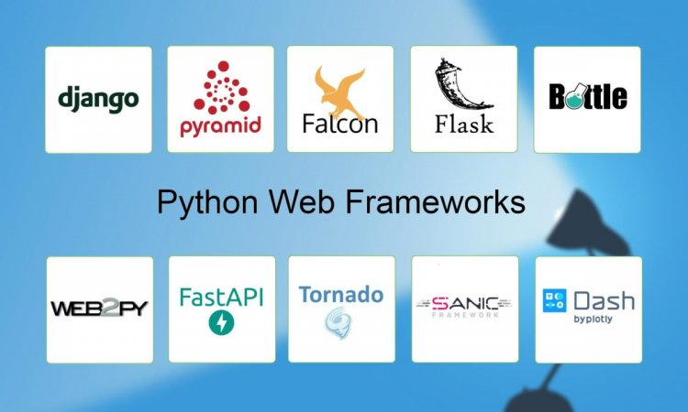
Фреймворки Python

Slide 9
Итоги занятия
Установили цели и задачи курса
Познакомились с дистрибутивом Anaconda
Узнали про отличие Anaconda от других сред разработки
Установили особенности фреймворка для работы аналитика

Slide 10
Спасибо за внимание
Заполняйте анкету обратной связи!
Вам несложно,
Хекслету - полезно.

